Slide 1
Bài 10: Phép cộng trong phạm vi 10
Tiết 6
Ban biên tập AES

Slide 2
1. Số ?
10
10
10
10
?
?
?
?

Slide 3
2. Số ?
a) Tính:
=
9
=
=
8
?
?
?
10
9
8
?
?
?
=
=
10
=

Slide 4
2. Số ?
b) Số?
4
+
3
=
7
+
1
=
2
?
1
?
5
+
3
=
8
3
+
=
3
?
0
?

Slide 5
3. Số?

Slide 6
và
và
Nhẩm:
?
+
=
?
1
?
2
3
?
?
?
?
1
+
2
+
2
=
5
?
+
=
?
3
?
2
5

Slide 7
và
và
Nhẩm:
?
+
=
?
2
?
3
5
?
?
?
?
2
+
3
+
5
=
10
?
+
=
?
5
?
5
10

Slide 8
và
và
0
Nhẩm:
?
+
=
?
5
?
4
9
?
?
?
?
5
+
4
+
0
=
9
?
+
=
?
9
?
0
9

Slide 9
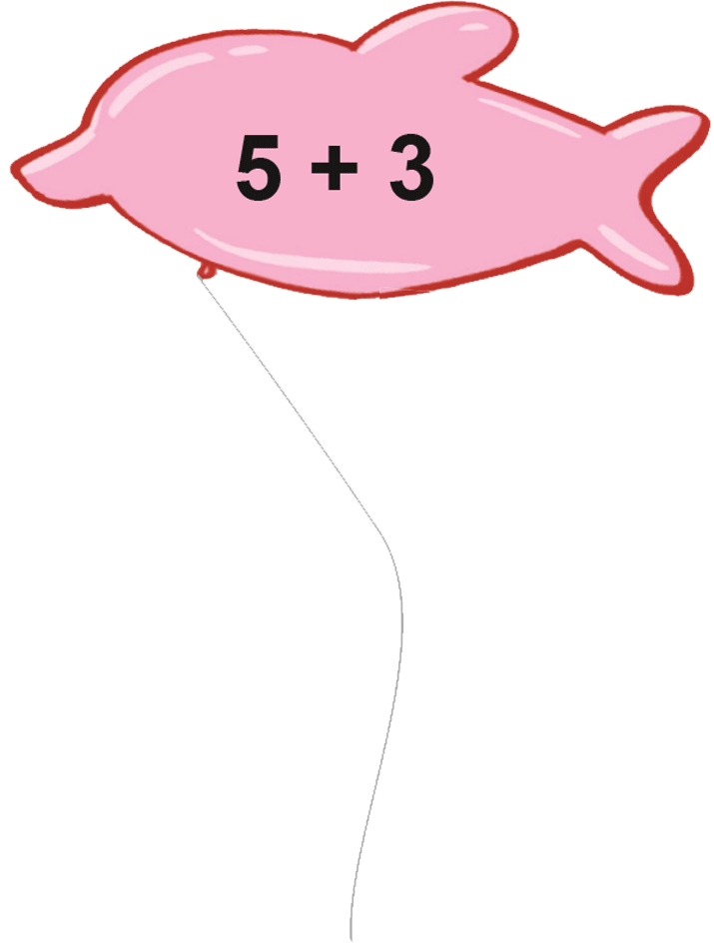
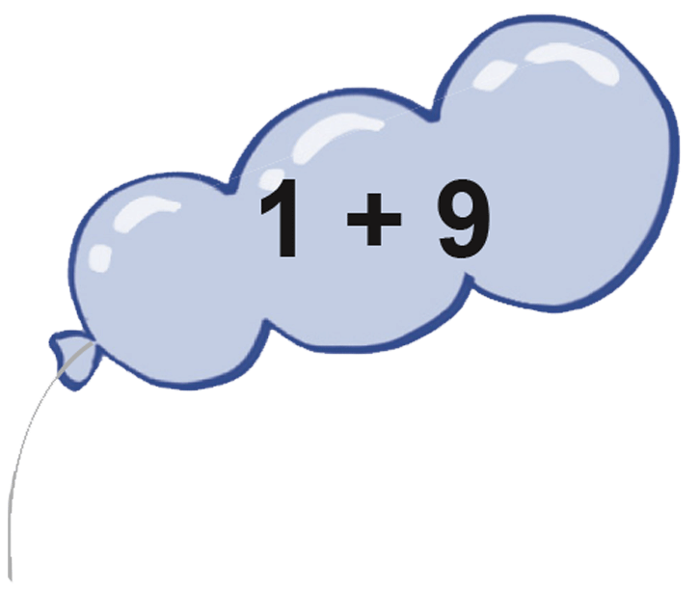
4. Tìm những quả bóng ghi phép tính có kết quả bằng 10.

Slide 10
5. Số?
?
10
?
3
?
1

Slide 11
Bài 5: Số?
.....< 2 10 >..... 1 < .....< 3 3 >..... ......< 5
2 >..... 0 < ..... 2 <.....< 4 .....< 4 8 <.....
7 >..... ..... < ..... 7 =...... .....= 4 10 =.....
Bài 4: Số?
…. - 4 = 3 … - 2 = 3 6 = … - 2 …. - 7 = 3
…. - 5 = 3 … - 4 = 2 4 = … - 1 …. - 1 = 8
…. - 6 = 1 … - 7 = 7 8 = … - 2 .… - 4 = 4

